Slide 1
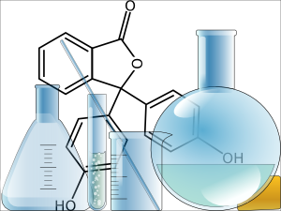
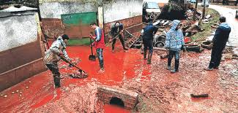
KİMYASAL RİSK ETMENLERİ

Slide 2





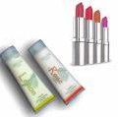
Kimyasallar herkesin yaşamının bir parçasıdır
Dünyada bilinen 5 ila 7 milyon farklı türde kimyasal bulunmaktadır.
Her yıl Dünyada,
  tarımda kullanılan kimyasal maddeler,
  gıda katkı maddeleri,
  ilaçlar,
  enerji üretiminde kullanılan yakıtlar,
  kimyasal tüketim maddeleri, vb. dahil en az 400 milyon ton kimyasal madde üretilmektedir.
Sanayi Ürünleri
Kozmetik
Tekstil
Boya Sanayi

Slide 3

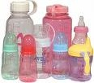
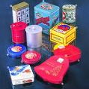




Bu kimyasal maddelerden
5.000 – 10.000 ticari kimyasal madde türü TEHLİKELİ,
150 – 200 çeşidi de KANSEROJEN olduğu bilinmektedir.
Her yıl 1200 YENİ kimyasal madde üretilmekte.
Oyuncak
Temizlik Ürünleri
Tarım İlaçları
Gıda
İlaç Sanayi

Slide 4
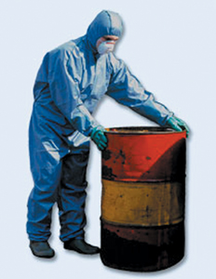
Kimyasal tehlikeler, günümüzde işçilerin sağlığı için en ciddi risklerden biridir.

Slide 5
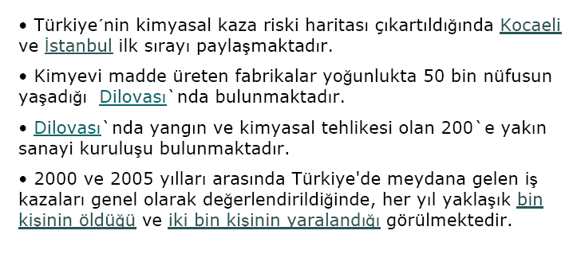

Slide 6
Tehlikeli kimyasal nedir?
SAĞLIĞA
GÜVENLİĞE
ÇEVREYE
Akut/Kronik
zarar veya hasar verebilen kimyasallardır.

Slide 7
Tehlikeli kimyasallar Avrupa Birliği mevzuatında yer aldığı şekliyle üç ana başlık altında incelenebilir.
Ani, tekrarlanan veya uzun süreli maruziyet sonucunda SAĞLIĞA zarar verme riski olanlar
Fiziko-kimyasal özellikleri nedeniyle FİZİKSEL VE KİMYASAL zarar verme riski olanlar
ÇEVREYE zarar verme riski olanlar

Slide 8
A) Ani, tekrarlanan veya uzun süreli maruziyet sonucunda sağlığa zarar verme riski olanlar;
Çok toksik
Toksik
Zararlı,
Aşındırıcı,
Tahriş edici,
Alerjik ,
Kanserojen,
Mutajen,
Üreme için toksik maddeler.

Slide 9

B) Fiziko-kimyasal özellikleri nedeniyle fiziksel ve kimyasal zarar verme riski olanlar;
Patlayıcı
Oksitleyici
Çok kolay parlayıcı
Çok parlayıcı
Parlayıcı

Slide 10
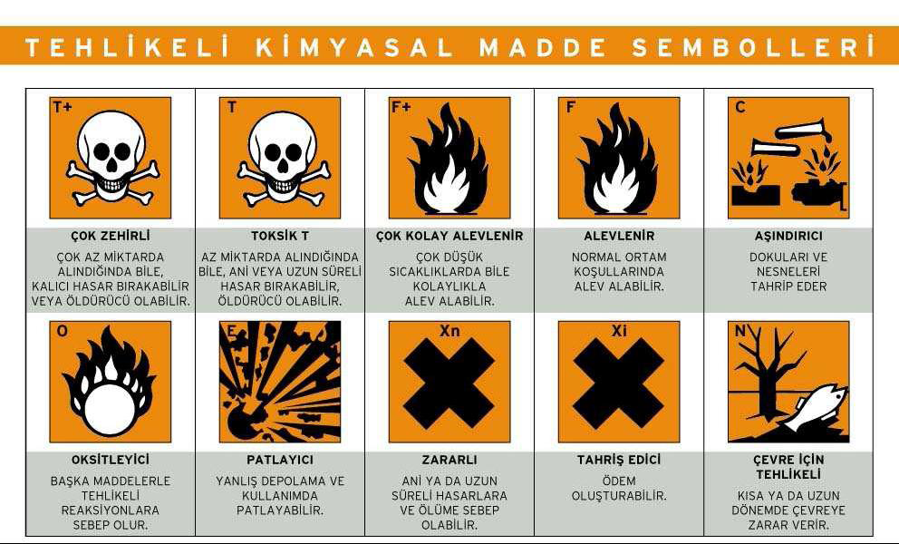

Slide 11
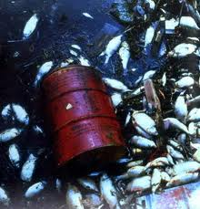
C) Çevreye zarar verme riski olanlar
Canlı organizmalar için zehirli ve zararlı olan,
Çevrede yok olmayıp kimyasal artıklar olarak kalıcı olan,
Biyolojik anlamda birikim yaratan maddelerdir.

Slide 12
Kimyasal Etkenler nelerdir?
TAHRİŞ EDİCİLER
Boğucu gazlar, olefin hidrokarbonlar, alifatik alkoller gibi
ANESTETİK VE NARKOTİKLER
Asitler, tozlar, üst solunum yollarına etki yapan
halojenli hidrokarbonlar, benzol, fenol, sinir sistemi zehirleri, toksik metaller gibi
SİSTEMATİK ZEHİRLER
Kanser,
akciğer
hastalıkları,
cilt hastalıkları vb. meslek
hastalıklarına
neden olur.”

Slide 13
KİMYASALLARIN ZARARLARINI BELİRLEYEN ETMENLER
1-Fiziksel ve kimyasal özellikleri
2-Maruz kalma şekli ve süresi
4-Çevresel özellikler (Fiziksel ortam)
3. Maruz kalan kişinin özellikleri

Slide 14
1-Fiziksel ve kimyasal özellikleri:
Aynı elementlerden meydana gelip kimyasal sembolleri aynı olsa bile AROMATİK (halkalı yapı) ve ALİFATİK (düz zincirli) hidrokarbonların etkileri farklıdır.
Aynı zincir yapısına sahip olmakla beraber bir maddenin POLİMERİ ve MONOMERİ farklı etkiler gösterir

Slide 15
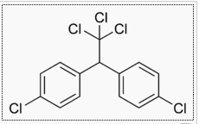
Bir iyonun organik maddenin kaçıncı atomuna bağlandığına göre de o kimyasalın etkisi değişebilir.
Kimyasalın saflığı ve uygulandığı formülasyon şekli toksisiteyi etkiler.
DDT(dikloro difenol trikloroethan)
saf halde iken insanların derisinden hemen hemen hiç absorbe olmazken, gazyağı içinde cilde uygulandığında absorbe olarak toksik etkisini gösterir

Slide 16

2-Maruz kalma şekli ve süresi :
Maddenin organizmaya
  giriş yolu,
  maruz kalma sıklığı ve
  maruz kalma süresi
  kimyasalların toksisitesini etkiler.

Slide 17
Bir kimyasal maddenin belli bir dozunun verilmesiyle deney hayvanlarının buna verdiği tepkiler, o kimyasal maddenin insanlara olan zehirleyici etkisini tahmin etmeyi sağlayabilir.
Bireylerin kimyasal bir maddenin belirli bir dozuna aynı şekilde tepki vermeyebilirler.
Bir kişiye göre ölümcül olabilen bir doz diğeri için ölümcül olmayabilir.

Slide 18

LD₅₀
Öldürücü Doz
(lethal dose)
Bir defada alınan ve 14 günlük gözlem sonucu deney hayvanlarının %50’sinin ölmesine neden olan ve vücut ağırlığının kg’ı başına verilen dozdur.

Slide 19
LC₅₀
Öldürücü Konsantrasyon
Zehirleyici kimyasalın hava veya su içerisindeki konsantrasyonudur ki bu, deney hayvanlarının 4 saat içinde %50’sinin ölmesine neden olan dozdur.

Slide 20
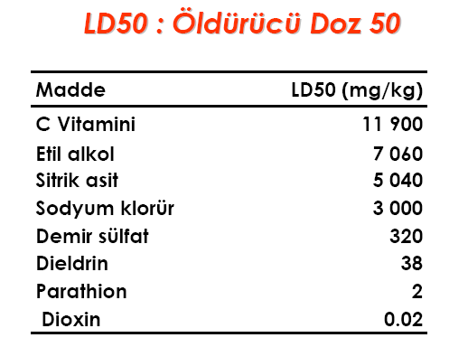

Slide 21
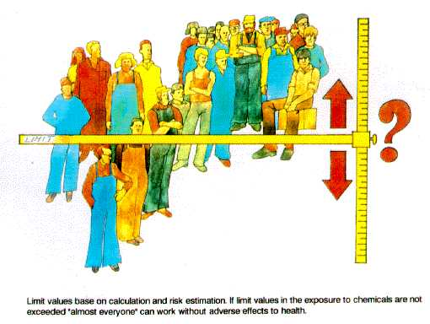
LİMİT DEĞERLER
EŞİK SINIR DEĞERLERİ

Slide 22
Limit Değerler
KİMYASALLAR İÇİN İŞYERİ ORTAM HAVASINDA BULUNMASINA İZİN VERİLEN,
BÜTÜN İŞÇİLER İÇİN
TERS ETKİ GÖSTERMEDİĞİNE İNANILAN DEĞERLERDİR.
UZUN SÜRELİ TEKRAR EDEN MARUZİYETLER SONUCUNDA

Slide 23
1- TLV-TWA
(Eşik sınır değer -zaman ağırlıklı ortalama /
Threshold Limit Value -Time Wieghed Avarage)
TWA
Bir işçinin her hangi bir yan tesir olmaksızın 8 saat/gün 40 saat/hafta maruz kaldığı ORTALAMA konsantrasyondur.

Slide 24
2- TLV-STEL
(Eşik sınır değer- Kısa süreli maruziyet sınırı Thereshold limit value-Short term exposure limit)
STEL
Bir işçinin herhangi bir yan tesir olmaksızın 15 dakikalık sürede kimyasala maksimum maruz kalmasıdır.
Maruziyetler 15 dakikadan uzun olmamalı ve bir günde 4 defadan fazla tekrarlanmamalıdır.
Ardı ardına gelen maruziyetler arasındaki süre en az 60 dakika olmalıdır.

Slide 25
3- TLV- Ceiling
(Eşik sınır değer- Tavan değer
Thereshold limit value / Ceiling
C
Bir iş gününün herhangi bir kısmında aşılmaması gereken konsantrasyon.

Slide 26
Türkiye'de Uygulanan sınır Değer
(ESD) Eşik Sınır Değer
Bu değerin çalışma süresi içinde bazı zamanlarda aşılması akut tehlike oluşturmaz.
Burada önemli olan konu, ortalama değerin ESD düzeyini aşmamasıdır.
Örneğin 8 saatlik bir iş günü veya 40 saatlik bir çalışma haftası boyunca değişik zamanlarda yapılan ölçümlerde bazen öngörülen sınır değeri aşan değerler bulunabilir.
Ancak, ölçümlerin ORTALAMA değeri belirlenen sınır değerin altında olmalıdır.
Günlük uygulamalarda daha çok ESD kullanılmaktadır.

Slide 27
MAK (Müsade edilen Azami Konsantrasyon)
MAC (Maximum Allowable Concentration)
İşyeri ortamında hiçbir zaman ulaşılmaması veya aşılmaması gereken bir düzey anlamına gelir.
MAK değeri olarak belirlenen bu kritik düzeyin aşılması durumunda akut olarak toksik belirtilerin ortaya çıkacağı öngörülmektedir.
Bu nedenle MAK değerin akut toksik belirtilere yol açan maddeler için kullanılması daha uygun olmaktadır.

Slide 28
3. Maruz kalan kişinin özellikleri:
Yaş
Yeni doğmuş çocuklarda bazı enzimler henüz oluşmamıştır.
Henüz oluşmayan enzimlerden dolayı kimyasalların toksik etkisi artar.
İleri yaşlarda da bağırsak faaliyetleri ve absorbsiyon yavaşladığından ağız yoluyla alınan maddelerin etkisi gecikebilir.

Slide 29
Beslenme:
Ayrıca kişinin alkol kullanma alışkanlığı, uyuşturucu alışkanlığı veya bu tür ilaç kullanıp kullanmadığı da kimyasalların etkisini artırır .
Yetersiz beslenme, bazı besinler kimyasalın etkisini artırabilir veya azaltabilir.
Yağ dokuda biriken bazı kimyasallarda yağlı beslenme sonucu vücutta daha fazla tutulurlar.

Slide 30
Cinsiyet, Hamilelik, Genetik Faktörler
Bazı bireylerde doğuştan nedenlerle bazı enzim sistemlerinde eksiklik veya daha yüksek aktivite söz konusudur.
Bu nedenle aynı maddeye farklı cevaplar verilir.
Ayrıca cinsiyet, hamilelik gibi etmenlerde kimyasalın vereceği zararları önemli ölçüde etkiler.

Slide 31
Cinsiyet, Hamilelik, Genetik Faktörler
Hamilelik sırasında maruziyet doğum anormalliklerine, sakat doğumlara neden olabilir,
emzirme sırasında maruziyet sonucu vücuda alınan kimyasallar sütten emzirilen bebeğe geçebilir,
üreme organlarını hedef alan kimyasallar üreme fonksiyonlarında bozukluk yapabilir.

Slide 32
4-Çevresel özellikler (Fiziksel ortam)
  Ortamın sıcaklığı,
  basıncı,
  radyasyon gibi çevresel faktörler,
  vücudun sıcaklığı vb etmenler toksisiteyi çeşitli şekillerde etkileyebilir.
  Çevredeki kimyasal kirleticiler de toksisite üzerine (baca gazları, endüstriyel atıklar vs.) toksisiteyi artırıcı etki yaparlar.

Slide 33
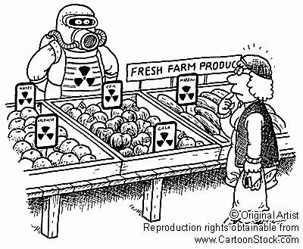
KİMYASALLARIN VÜCUDA GİRİŞ YOLLARI

Slide 34
KİMYASALLAR VÜCUDA 3 ŞEKİLDE GİRERLER
SOLUNUMLA
DERİ VE GÖZENEKLERDEN ABSORBE EDİLEREK
SİNDİRİMLE

Slide 35
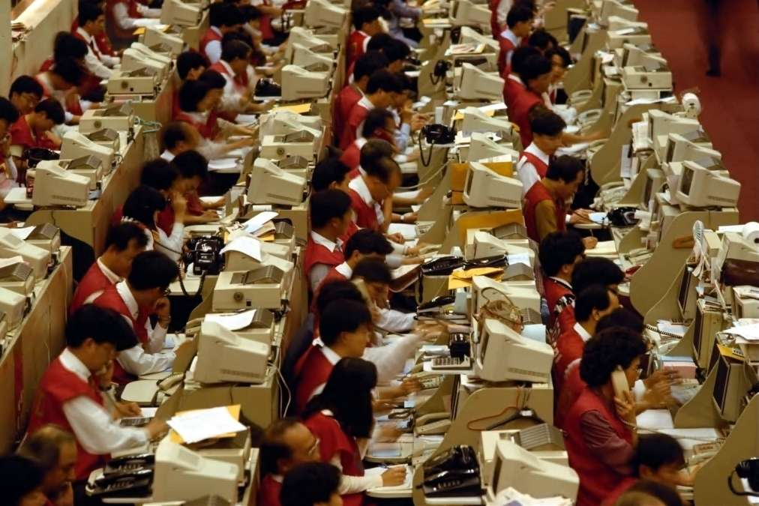
1. SOLUNUM YOLU

Slide 36
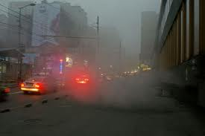
Kimyasallar işyeri havasında aşağıdaki şekillerde dağılmış olabilir ve solunabilir.
toz
sis
duman
gaz
buhar
Örnek: Solvent buharı, toz, kaynak gazı

Slide 37
Maske Seçerken dikkat edilecek hususlar:
TEHLİKELERİ TANIMLAMAK:
TOZLAR VE SİSLER:
Burun, boğaz ve üst solunum yollarının tahrişine neden olabilir.
İnce partiküller akciğerlere nüfuz ve doku hasarına neden olabilir.
Solunum güçlüğü, astım, silikozis ve asbestosis’e sebep olabilirler.

Slide 38
GAZLAR VE BUHARLAR:
Bir kez solunduğunda, kan dolaşımı ile absorbe edilebilir ve karaciğer, böbrek ve beyinde onarılmaz hasara neden olabilir.
Kaynak / metal dumanı:
(Alüminyum, Kadmiyum,Krom,Bakır,Demir, Mangan, Kurşun, Molibden.
Çok küçük parçacıklar akciğer hastalıklarına sebep olabilirler.
Örneğin: Metal Fume Fever (Ateşli metal dumanı hastalığı gibi).

Slide 39
2. Risk seviyesini değerlendirmek
Mesleki maruz kalma sınırı belirlenir.
3. Uygun Solunum Koruyucu Donanımı seçilir:
yüz büyüklüğü,şekli ,yüz özellikleri (yüz kılları gibi)
çalışma hızı ve çalışma ortamı
kullanım zamanını
görünürlük
iletişim
hareketlilik
terleme ve ısıdan bunalma
diğer kişisel koruyucu ekipmanlarla uyumluluk (gözlük, kafa koruma).
4. Solunum cihazı kullanımı ve bakımı konusunda kullanıcıları eğitmek.

Slide 40
2. DERİ VE GÖZLERDEN ABSORBSİYON YOLU:
Deri yolu ile absorblanma genellikle
sıvı haldeki kimyasalları için geçerli ise de, tozlar da eğer ter ile ıslatılırsa deriden emilebilir.

Slide 41
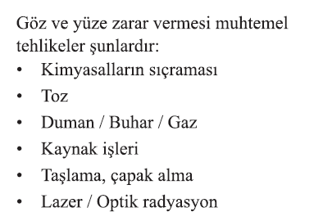

Slide 42
3. SİNDİRİM YOLU
Solunan havada bulunan tozların yutulması,
kimyasal bulaşmış ellerin temizlenmeden yemek yenilmesi,
sigara içilmesi veya
yanlışlıkla yutma yoluyla,
gaz, toz, buhar, duman, sıvı veya katı maddeler vücuda sindirim yoluyla da girebilir.

Slide 43
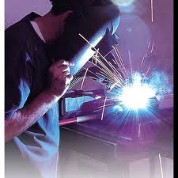
Kaynak ya da taşlama yaparken ortama yayılan metal tozlarının yutulması

Slide 44
HEDEF ORGANLAR
Kimyasalların zehir etkisi gösterebilmesi için
Kimyasalın yeterli miktarının etki yerine (hedef organa) ulaşması
Belirli süre etki ettiği yerde bulunması (burada kalma süresi)
Vücuttan atılma hızı

Slide 45
Kimyasallar vücuda girdikleri zaman
Lokal
Sistemik
etkilere sebep olabilirler

Slide 46
Kimyasalların toksik etkileri, tüm organlarda aynı değildir.
Genellikle 1-2 organı etkilerler.
KİMYASALLARIN TOKSİK ETKİLERİNİ GÖSTERDİKLERİ BU ORGANLAR HEDEF ORGAN OLARAK TANIMLANIR.

Slide 47
KİMYASALLAR TARAFINDAN EN FAZLA HEDEF ALINAN ORGANLAR:
DERİ,
merkezi sinir sistemi,
kan dolaşım sistemi,
karaciğer,
böbrek,
akciğer,
kas ve
kemik iliği.

Slide 48
SAĞLIK İÇİN TEHLİKELİ KİMYASALLARIN SINIFLANDIRILMASI
1-Toksik (Çok toksik, toksik, zararlı) maddeler
  solunduğunda,
  deri yoluyla alındığında veya
  yutulduğunda
  vücudun çeşitli organlarında birikerek meslek hastalıklarına sebep olabilen kimyasallardır.

Slide 49

Aşındırıcılar (Korozif) ve Tahriş ediciler:
Canlı doku ile temasında, dokunun tahribatına neden olabilecek maddelerdir.
Deriye, göze, solunum ve sindirim sistemine temas ettikleri anda zararlı etkileri görünür.

Slide 50
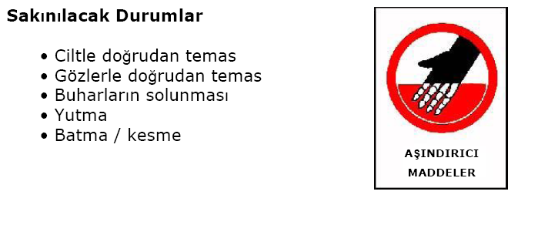

Slide 51
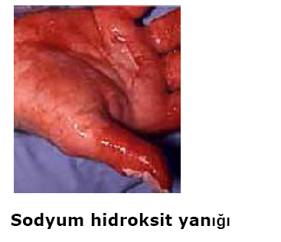
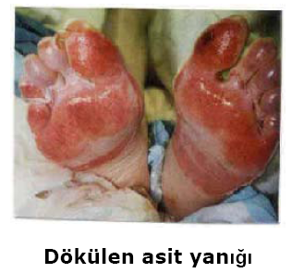
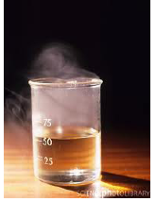

Slide 52
Renk değişimi ve lekelere neden olanlar
Kronik maruziyet sonucu deride renk değişimi oluşturabilen maddelerdir .
Ağır metallerden (gümüş(koyu mavi- gri), cıva, arsenik gibi) kaynaklanan kronik zehirlenme deride renk değişimi oluşturabilir.

Slide 53
Kanserojen Madde
Kanser vücuttaki hücrelerin yeteri derecede farklılaşmaya uğramaksızın kontrolsüz ve hızlı bir şekilde bölünmesi ile ortaya çıkan bir hastalıktır.
Solunduğunda, ağız ve/veya deri yoluyla alındığında kanser oluşumuna neden olan veya kanser oluşumunu hızlandırabilen maddeler kanserojen maddeler denir.

Slide 54
Kanserojen maddeler içerisinde
sigara dumanı,
böcek ilaçları,
asbest,
ağır metaller (kurşun, cıva, kadmiyum),
benzen
nitrozaminler

Slide 55
Kanserojenler
*Arsenik bileşikleri
*Akrilonitril
* Asbest
*Kadmiyum bileşikleri
*Benzen
* Karbon tetraklorür
*Benzidin
*Kloroform
*Beta-naftalinamin
* Etilenoksit
*Kromoksit
* Nikel tozu
*Krom tozu
*0-Toluidin
*Kurşun arsenat
*Vinil Klorür
*Sodyum arsenat

Slide 56
Mutajen Madde
Solunduğunda, ağız ve/veya deri yoluyla alındığında
KALITIMSAL GENETİK HASARLARA yol açabilen veya bu etkinin oluşumunu hızlandırabilen maddelere MUTAJEN maddelerdir.
Grup 1 insanda mutajen olduğu bilinen,
Grup 2 insanda mutajen olduğu kabul edilen,
Grup 3 insanda mutajen olduğu hakkında olasılık bulunan ancak yeterli kanıt bulunmayan üç grupta ele alınmaktadır

Slide 57
Madde 9 – Çalışanların yüksek düzeyde maruziyetine neden olabilecek beklenmedik bir olay veya kaza halinde:
a) İşveren, çalışanlara durum hakkında derhal bilgi verecektir.
b) Yüksek düzeydeki maruziyet nedeni ortadan kalkıp, durum normale dönünceye kadar ;
1) Etkilenmiş alana, sadece onarım ve diğer zorunlu işleri yapacak kişilerin girmesine izin verilecektir.
2) Etkilenmiş alana girecek kişilerin koruyucu giyim eşyası ve solunum cihazı kullanmaları sağlanacaktır. Her bir işçi etkilenmiş alanda mümkün olduğunca kısa süreli çalıştırılacak ve bu durum süreklilik arz etmeyecektir.
3) Koruyucu araç ve gereci bulunmayan işçilerin etkilenmiş alanda çalışmasına izin verilmeyecektir.

Slide 58
Madde 12 –İşveren kanserojen ve mutajen maddelerle kirlenme olasılığı bulunan işlerde aşağıdaki önlemleri alacaktır:
a) Kanserojen ve mutajen maddelerle kirlenme olasılığı bulunan yerlerde çalışanların sigara içmeleri, yemeleri ve içmeleri önlenecektir.
b) Çalışanlara, işe özel koruyucu giyim eşyası verilecek ve kendi elbiseleri ile koruyucu giyim eşyalarının ayrı yerlerde saklanması için iki ayrı elbise dolabı verilecektir.
c) Çalışanlara uygun ve yeterli yıkanma yeri, tuvalet ve temizlik malzemesi sağlanacaktır.
d) Koruyucu araç ve gereçler özel yerlerde ve uygun şartlarda saklanacaktır. Bu araçlar kullanılmadan önce ve her kullanımdan sonra kontrol edilecek ve temizlenecektir. Arızalı olanlar tamir edilecek veya değiştirilecektir.

Slide 59
Madde 13 – İşveren, işçilerin ve/veya temsilcilerinin yeterli ve uygun eğitim almalarını sağlayacak, işçilere özellikle aşağıdaki konularda gerekli bilgi ve talimatı verecektir:
a) Sağlığı etkileyebilecek riskler ile sigara içmenin getireceği ek riskler,
b) Maruziyeti önlenmek için alınması gerekli önlemler,
c) Hijyen kuralları,
d) Koruyucu malzeme ve giyim eşyalarının kullanılması,
e) Kazaların önlenmesi ve kaza halinde kurtarma çalışmaları da dahil yapılması gereken işler,

Slide 60
MADDE 14: İşveren, işçilerin özellikle aşağıda belirtilen konularda bilgi almalarını sağlayacaktır.
c) İşveren, risk değerlendirmesine göre, çalışanların sağlığı ve güvenliği yönünden riskli olan işlerde çalışanların güncellenmiş listesini ve bunların maruziyet durumlarını belirten kayıtları tutar.
d) Yukarıda (c) bendinde belirtilen liste ve kayıtları; işyeri hekimi, işyerinde sağlık ve güvenlikten sorumlu kişiler ve/veya yetkili merciler inceleme hakkına sahiptirler.
e) Her işçi kendisi ile ilgili kişisel bilgileri alma hakkına sahiptir.
f) İşçiler ve/veya temsilcileri bilgilerin tümünü isimsiz olarak alma hakkına sahiptir.

Slide 61
Madde 16: çeşitli hükümler
d) Çalışanların sağlık gözetimi ile ilgili kişisel sağlık kayıt sistemi bulunacaktır. İşyeri hekimi her çalışan için, alınması gerekli koruyucu önlemler konusunda önerilerde bulunacaktır.
f) Çalışanın kendisi veya işveren, sağlık gözetimi sonuçlarının yeniden değerlendirilmesini isteyebilir. Çalışanlar, kendilerine ait sağlık gözetimi sonuçlarına ait bilgileri alma hakkına sahiptir.
h) Kanserojen veya mutajen maddelere maruziyet sonucu ortaya çıkan meslek hastalıkları Bakanlığa bildirilecektir.

Slide 62
Kayıtların Saklanması
Madde 17 – Bu Yönetmeliğin 14 üncü maddesinin (c) bendinde ve 16 ncı maddesinin (d) bendinde belirtilen kayıtlar maruziyetin sona ermesinden sonra EN AZ 40 YIL SÜRE ile saklanacaktır.
İşyerinde faaliyetin sona ermesi halinde işveren bu kayıtları Bakanlığa vermek zorundadır.

Slide 63
KİMYASALLARIN GÜVENLİK RİSKLERİ
Güvenlik açısından tehlikeli kimyasallar aşağıdaki gibi sıralanabilir.
Yanıcı,
Parlayıcı,
Patlayıcı,
Oksitleyici.

Slide 64
TOZLAR
Organik Tozlar
a) Bitkisel kökenli tozlar (pamuk tozu, tahta tozu, un tozu, saman tozu v.s.)
b)Hayvansal tozlar (tüy, saç v.s.)
c) Sentetik bileşenlerin tozları (DDT, trinitro toluen v.s.)
Anorganik Tozlar
a)Metalik tozlar (demir, bakır, çinko tozu vb.)
b)Metalik olmayan tozlar (kükürt, kömür tozu)
c) Kimyasal bileşiklerin tozları (çinko oksit, manganez oksit gibi).
Fibrojenik Tozlar
Bazı maddelerin lifli yapıları vardır.
Bu maddeler ufalandığında tozları da bu Fibrojenik (lifli) yapıyı muhafaza ederler.
Silis (Kuvars),
Silikatlar (asbest, talk, mika).

Slide 65
Asbest
Çeşitli mineral silikatların jeolojik yapı süreci içinde, yüksek basınç ve sıcaklık altında oluşturduğu kristalize bir grup minerale verilen isimdir.
Kimyasal yapısı çeşitlerine göre değişik olmakla birlikte genel olarak, Si02, MgO, A1203, Fe2Q3, FeO, CaO-Cr203, ve H2O'dan meydana gelmektedir.

Slide 66
Asbestin Özellikleri
Isıya dayanıklıdır (Ergime noktası demire eşdeğer),
Esnek, yüksek gerilme direncine sahip (Çelik telden daha mukavim),
Isı ve elektrik iletkenliği çok düşük,
Çeşitli kimyasallara karşı dayanıklı,
Mikroorganizmalara karşı dayanıklı,
Sürtünme ve aşınmaya karşı dayanıklı,
Çeşitli maddelerle kolay karışır, kolay şekillenir,
Yeryüzünde tüm bu özellikleri bir arada bulunduran tabii ya da suni başka bir materyal yoktur.

Slide 67
Dünyada 3000'den fazla değişik kullanım alanı bulanmaktadır.
Ülkemizde de yılda yaklaşık 30.000 ton civarında toz asbest ithal edilerek kullanılmaktadır.
Asbestli çimento (%84),
Yer döşemesi (%0,5),
Sürtünme elemanları (%12),
Conta,
Salmastra (%2,2),
Tekstil olmak üzere çeşitli sektörlerde kullanılmaktadır.

Slide 68
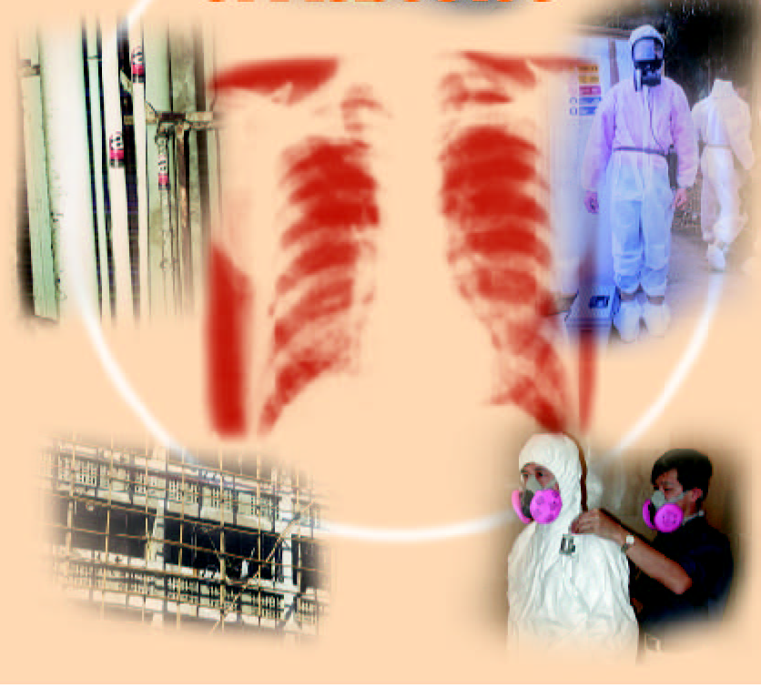

Slide 69
Etkileri
Asbestin lifli yapısı solunumdan sonra AKCİĞERLERDE, ALVEOLLERDE takılıp kalmasını sağlamakta,
kimyasal etkilere ve mikro organizmalara dayanıklı olma özelliği ise, vücudun savunma sistemi tarafından elimine edilmesini imkansız hale getirmektedir.
Böylece akciğerleri yerleşen asbest lifleri hiçbir şekilde dışarıya atılamayarak, zamanla kanserli hücrelere dönüşecek olan yapılar oluşturmaktadır.

Slide 70
- Kanserojen tozlar
Radyum , Asbest, arsenik ve bileşikleri, bu çeşit tozlardır.
Bu tozların kanser oluşturmasında kişinin beslenme alışkanlığı, yaşama şekli, çevresel etkiler kanserin oluşmasında önemli olan etkenlerdir.

Slide 71
-Radyoaktif Tozlar
Uranyum, toryum, zirkonyum ve seryum gibi radyoaktif maddelerin bileşiklerinin oluşturduğu tozlardır.
Bunların yaymış olduğu iyonize ışınlar insan vücudundaki dokularda hasara ve bazı ur oluşumlarına sebep olurlar.

Slide 72
-Alerjik Tozlar
Alerjik tozların etkileri kişilere göre değişiktir. Özellikle duyarlı bünyelerde çeşitli alerjik reaksiyonlara yol açan tozlardır.
Çeşitli çiçek tozları bünyelerde bahar alerjisi tabir edilen etkilere sebep olur. Bunun dışında, özellikle kapalı rutubetli ve sıcak ortamlardaki bakterileri tahıl tozları, sentetik maddeler, ateş, astım, dermatitler, kızarmalar ve benzeri alerjilere yol açarlar.

Slide 73
-İnert Tozlar
Kömür, demir tozları, baryum ve magnezyum bileşiklerinin tozları, kireçtaşı, mermer, alçı tozları bu tip tozlardır.
Bu tozlar vücutta birikirler ancak herhangi bir, fibrojenik ve toksik etkileri olmaz.
Vücudun savunma mekanizmasının temizleme gücünü aşmadıkça problem oluşturmazlar.

Slide 74
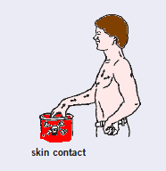
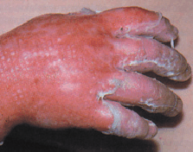
2.Sıvı Maddeler
Asitler ve çözücüler gibi tehlikeli maddelerin çoğu normal ısıda sıvı haldedir.
Sıvı kimyasalların çoğu solunabilen ve kimyasal maddenin türüne bağlı olarak çok toksik olabilen buharlar çıkartır.
Sıvı kimyasallar deri yoluyla absorbe olabilir.

Slide 75
Bazı sıvı kimyasallar deride ani tahribata neden olabilir.
Diğer bazı sıvılar deriden geçerek doğrudan doğruya kana karışabilir ve vücudun çeşitli bölgelerine ulaşarak buralarda tahribata yol açabilir.
Soluma, deri tahribatı ve göz tahribatı ihtimalini bertaraf etmek yada azaltmak için sıvı kimyasallarla çalışırken etkili kontrol önlemleri uygulanmalıdır.

Slide 76
Buharlar
Buharlar havada asılı kalan çok küçük sıvı parçacıklardır. Sıvı kimyasalların çoğu oda sıcaklığında buharlaşır, yani buhar olarak havada kalır.
Bazı kimyasal maddelerin buharları gözlerimizi ve derimizi tahriş edebilir. Bazı toksik buharları solumak sağlık üzerinde çeşitli ciddi sorunlar yaratabilir.

Slide 77
Gazlar
Basit Boğucu Gazlar;
Normal şartlarda kimyasal olarak boğucu değildirler.
Fakat ortamda çok yoğun bulunmaları durumunda havadaki oksijenin yerini alarak oksijenin daha az solunmasına sebep olduklarından, oksijen yetersizliği sebebi ile boğulmalara sebep olabilirler.
Bazıları, özellikle petrol türevi olanlar hafif narkotiktir.
Karbondioksit, metan, etan, propan, hidrojen vb. yaygın olarak kullanılan basit boğuculardır.

Slide 78
Etkilenme olduğu takdirde hasta açık havaya çıkarılır, oksijen verilir, suni solunum yaptırılır.

Slide 79
Kimyasal Etkili Boğucu Gazlar
Kimyasal özellikler sebebi ile solunum ve dolaşımı engelleyerek etkili olan gazlardır.
Karbon monoksit, hidrojensülfür, hidrojen siyanür bu tip gazlardır.

Slide 80
Tahriş Edici Gazlar
Asidik özellikleri ve suda çözünürlükleri sebebiyle, solunum sistemleri üzerinde tahriş edici etki gösterirler.
Özellikle üst solunum yollan ve akciğerlere ulaşan bu tür buharlar, derinin ve dokuların nemi ile asidik çözelti oluşturarak temas ettikleri dokuları tahriş ederler.
Amonyak, kükürt dioksit, fosgen, klor, azot oksitleri ve asit buharları bu gruba girerler.

Slide 81
Sistemik Etki Gösteren
Zehirli Gaz ve Buharlar
Vücudun belirli sistemleri üzerinde toksik etki yapan gaz ve buharlardır.
Akciğer zarları üzerine tesir eder veya doğrudan dolaşıma girerler.
Böbrek ve karaciğerler üzerinde, bazıları da kemik iliği üzerinde etkirler.
Karbontetra klorür ve nitroparafinler böbrek ve karaciğerlerde, benzen buharları kemik iliği üzerinde, kurşun buharları kan sistemi üzerinde etkilidir.

Slide 82
Narkotik (Uyuşturucu) Buharlar
Genellikle sistematik etki göstermezler.
Maruziyet halinde uyuşukluk ve uyku hali verirler.
Dikkatin dağılmasına sebep olduğundan kaza riskini arttırır.
Devamlı maruzuyet halinde narkotik maddenin cinsine göre bağımlılık yapabilir.
Genellikle yağlı yüzeylerin temizlenmesinde kullanılan benzin, toluen, triklor etilen v.b. bu gruba girerler.

Slide 83
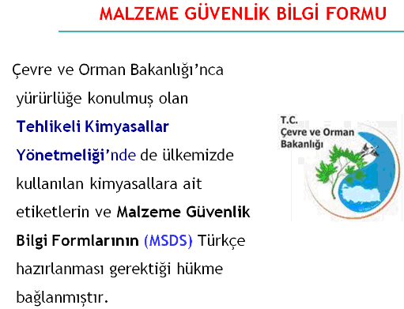

Slide 84
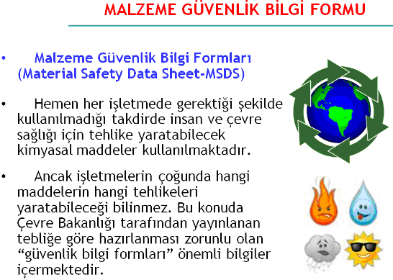

Slide 85
